Slide 1
Convention de Mandat: Un Partenariat Gagnant entre l'Apel et l'Ogec
Favoriser l’adhésion à l’Apel
Notes:
L'Apel est la seule association reconnue par le statut de l'Enseignement catholique pour représenter tous les parents dans l'établissement, animer la communauté éducative et défendre le libre choix, par les parents, de l'école de leurs enfants. Adhérer, c'est soutenir les missions du mouvement national que constituent toutes les Apel dont celle de l'établissement de votre enfant, et les actions dans votre école.
L’Apel est une chance pour l’établissement et elle apporte de réels services à l’établissement.

Slide 2
L’Apel & l’ogec
Membres de la communauté éducative
Notes:
Comme vous le savez, l’Apel et l’Ogec sont deux associations membres de la communauté éducative qui poursuivent le même objectif commun, dans le respect de leur mission spécifique !
Leur rôle est complémentaire : l'Apel défend les intérêts des parents et crée du lien entre les familles et l'école, tandis que l'Ogec assure la gestion et le bon fonctionnement matériel et financier de l'établissement.
Elles participent toutes les deux à la dynamique de l'établissement pour créer un environnement favorable à l'éducation des élèves.

Slide 3
L’Apel & l’ogec
Objectif commun
Collaboration
Engagement des parents
Mission éducative
Promotion des valeurs chrétiennes
Ressources et soutien
Promouvoir l’enseignement catholique
Notes:
1- Objectif commun : Les deux associations ont un objectif commun en visant à promouvoir l'enseignement catholique et à assurer un environnement éducatif de qualité pour les élèves.
2- Collaboration : L'Apel et l'OGEC travaillent souvent en étroite collaboration pour soutenir l'établissement scolaire, l'Apel représentant les intérêts des parents d'élèves et l'OGEC gérant les aspects administratifs et financiers de l'école.
3-Engagement des parents : Les deux associations encouragent l'engagement des parents dans la vie de l’établissement.
4- Mission éducative : Les deux associations partagent une mission éducative et œuvrent pour le bien-être et le développement des élèves. Elles peuvent organiser des événements, des activités éducatives et des actions de soutien à l’établissement.
5- Promotion des valeurs chrétiennes : Toutes deux s'inscrivent dans le cadre des valeurs de l'enseignement catholique, mettant l'accent sur l'éducation morale et spirituelle des élèves.
6- Ressources et soutien : L'Apel peut fournir des ressources et un soutien aux parents, tandis que l'OGEC s'occupe de la gestion des ressources matérielles et financières de l'établissement.

Slide 4
Le contexte
La situation actuelle
Difficulté de collecte des adhésions
L’engagement des parents
Importance de l'adhésion pour le financement et les actions de l'Apel
Notes:
Depuis quelques années, nous constatons des difficultés de collecte des adhésions auprès des Apel d’établissements.
L’engagement des parents devient plus compliqué et nous devons sans cesse expliquer le « pourquoi » de l’adhésion à l’Apel ! Pourtant, l'Apel est la seule association de parents d’élèves reconnue par les statuts de l'Enseignement catholique et porte des valeurs fortes depuis presque 100 ans !
Il est important de rappeler que c'est la cotisation versée par les adhérents qui permet au mouvement de remplir sa mission; la cotisation demandée aux parents permet de financer toutes les actions menées aux différents échelons (national, académique et départemental).

Slide 5
C’est quoi une convention de mandat?
Définition et fonctionnement
Notes:
La convention de mandat est une convention signée entre l’Apel et l’Ogec de l’établissement. Elle donne l’autorisation à l’Organisme de gestion de percevoir les cotisations des familles adhérentes sur la première facture de scolarité, pour reverser ensuite ces cotisations à l’Apel d’établissement. En effet, toute association a la possibilité de percevoir des cotisations pour le compte d’une autre: l’Apel peut donc demander à l’Ogec de collecter les cotisations versées par les parents, et ainsi rendre plus simple leur gestion.
Ainsi, l’adhésion à l’Apel fait partie des éléments du dossier d’inscription ou de réinscription chaque année.
L’adhésion reste bien sur volontaire et n’est pas imposée ! Libre à chacun d’adhérer ou non à l’Apel.
Mais nous vous rappelons toutefois que les membres actifs de l’Apel (membres du CA et du bureau) sont dans l’obligation d’adhérer individuellement à l’association et ce, conformément aux statuts !

Slide 6
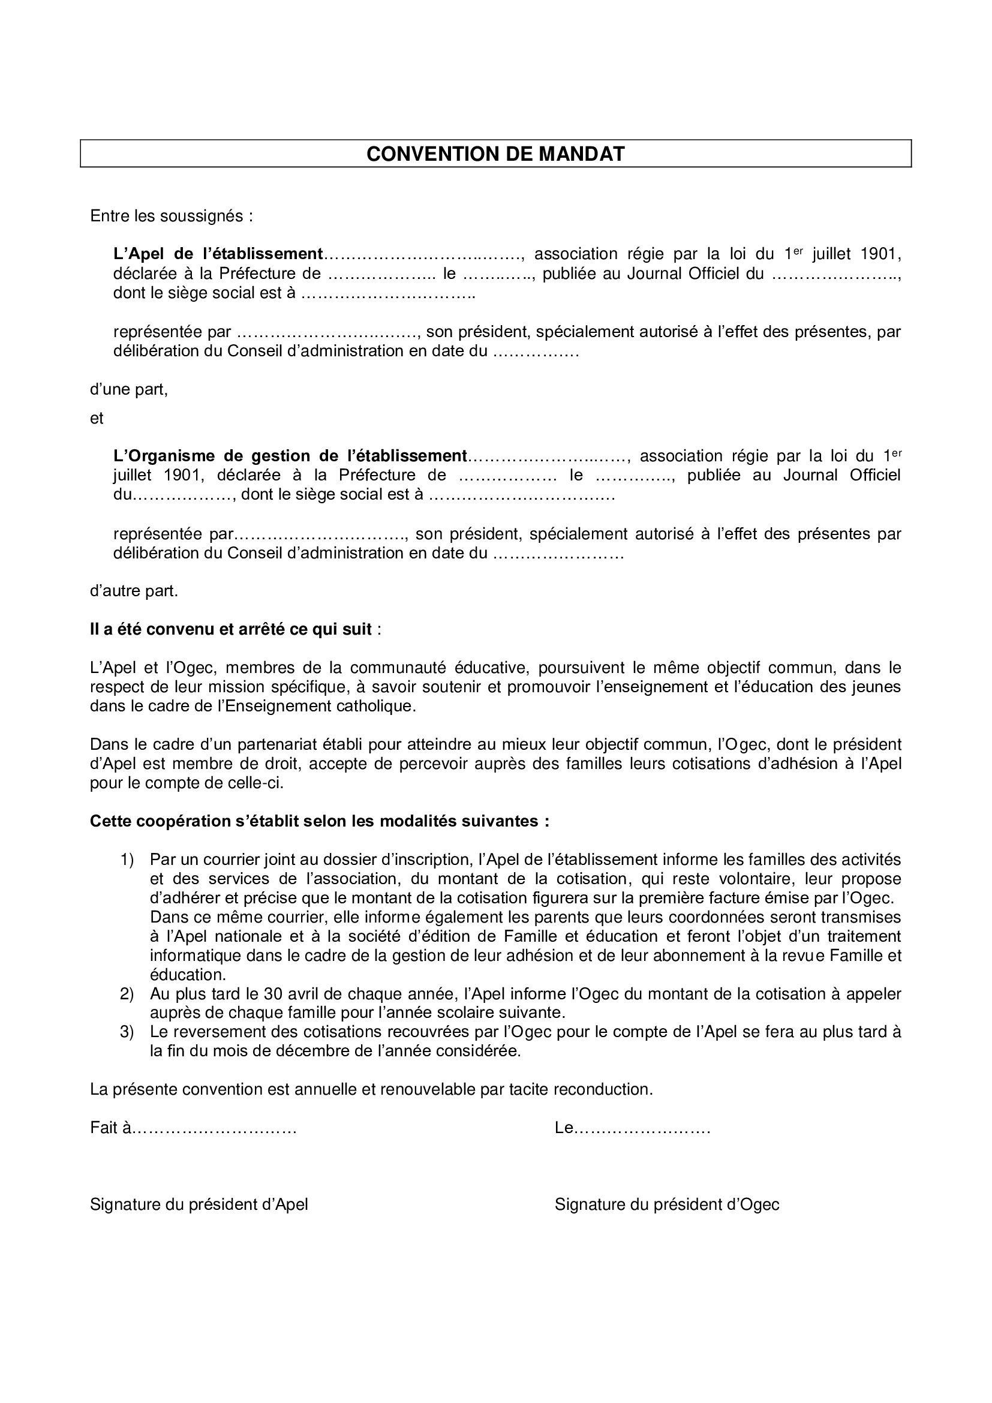
La convention de mandat
A signer entre l’Apel et l’Ogec
Notes:
C’est à l’Apel de présenter à son chef d’établissement et au président d’OGEC la convention de mandat dans le cadre d’un CA d’Ogec.
La convention de mandat (en téléchargement sur notre site internet) est annuelle et renouvelable d’année en année par tacite reconduction ; il n’est pas nécessaire de la signer chaque année, ni lors d’un changement de président.
Co-signer la convention de mandat c’est permettre que :
La présentation de l’Apel soit jointe au dossier d’inscription remis aux parents; l’Apel doit penser à joindre une lettre d’information afin de mettre en avant ses actions
La cotisation Apel figure sur la facture de scolarité du 1er trimestre, en précisant le caractère volontaire de l’adhésion.
Au plus tard le 30 janvier de chaque année, l’Apel informe l’Ogec du montant de la cotisation à appeler auprès de chaque famille pour l’année scolaire de l’année suivante
Au plus tard le 31 octobre, l’Ogec reverse ses cotisations à l’Apel et lui communique le fichier de tous les adhérents
L’Ogec informe les parents que leurs coordonnées seront transmises à l’Apel nationale et à la société d’édition de Famille & Education et feront l’objet d’un traitement informatique dans le cadre de leur adhésion et de leur abonnement à la revue Famille & Education (RGPD)

Slide 7
Les avantages pour l’
Collecte des cotisations
simplifiée
Visibilité accrue
Renforcement du lien
Notes:
Collecte simplifiée : Les Ogec peuvent faciliter la récolte des adhésions grâce à leurs structures en place.
Visibilité accrue : Meilleure communication des actions et missions de l'Apel auprès des parents.
Renforcement du lien école-familles : En facilitant l'adhésion des parents à l'Apel, l'établissement soutient le rapprochement entre l'école et les familles, favorisant ainsi une meilleure collaboration et une communication efficace pour le bien-être des élèves.

Slide 8
Les avantages pour l’ogec
Amélioration de l’engagement des parents
Renforcement de la communauté éducative
Accroissement des ressources
Notes:
Amélioration de l'engagement des parents : En collaborant avec l'Apel, l'Ogec encourage une plus grande participation des parents à la vie de l'établissement. Cela crée un environnement plus harmonieux où les parents se sentent écoutés et investis dans le projet éducatif !
Renforcement de la communauté éducative : Une collaboration étroite Apel/Ogec favorise un climat positif au sein de l’établissement et une meilleure communication, qui on le sait, permet de réduire les tensions et de clarifier les attentes des deux parties.
Accroissement des ressources : En gagnant en visibilité auprès des familles, l’Apel augmente les fonds récoltés lors de ses actions et peut ainsi mieux soutenir financièrement les projets éducatifs et immobiliers.

Slide 9
Les avantages pour le chef d’établissement
Soutien à
l’établissement
Meilleure communication
Participation accrue
Notes:
Soutien à l'établissement : Une Apel active est plus à même de soutenir les initiatives éducatives.
Meilleure communication : Un canal de communication renforcé entre parents, enseignants et direction.
Participation accrue : Favoriser l'engagement des parents dans la vie de l'école.

Slide 10
EN CONCLUSION
Notes:
Si l’adhésion doit rester volontaire et ne peut en aucun cas être imposée aux parents (d’où l’importance de leur faire connaître l’association en insérant un document de présentation dans les dossiers d’inscriptions, et de les convaincre de son utilité lors des réunions de rentrée), l’Apel du Morbihan recommande, avec le soutien de la Direction Diocésaine de l’Enseignement catholique du Morbihan et de l’UDOGEC56, que la cotisation à l’Apel soit portée sur la facture de scolarité, et qu’elle soit collectée par l’Ogec pour le compte de l’Apel. C’est un signe important de la reconnaissance de la place des parents dans l’établissement, et du rôle de l’Apel au sein de l’Enseignement Catholique.
Les ressources de l’Apel du Morbihan sont assurées par les cotisations que nous percevons auprès des Apel d’établissements. Celles-ci permettent le fonctionnement du service ICF, de la formation des équipes Apel, de la mise en place de plusieurs services comme les conférences, les RPE, les expositions de sensibilisation au handicap en partenariat avec YA FOUEÏ, etc.
En augmentant le nombre d’adhésions, nous augmentons également nos champs d’actions et nos services !
BON A SAVOIR: Si vous souhaitez monter un dossier de solidarités, la convention de mandat Apel/Ogec est exigée.

Slide 11
Et N’hésitez pas à nous contacter si vous avez des questions !
Karine MADEC & Delphine HADDAD
02 57 67 56 03 / 02 57 67 27 67
apel56@e-c.bzh / apel56icf@e-c.bzh
56.apel.bzh

